Slide 1
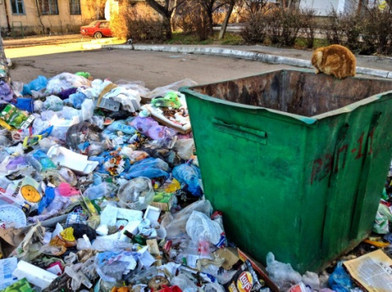
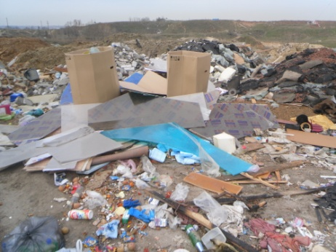

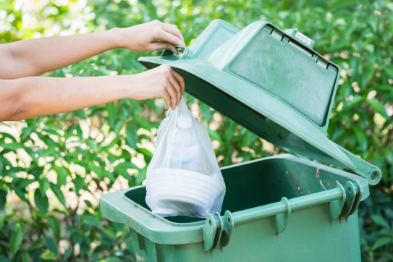
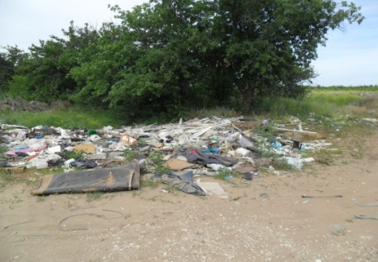
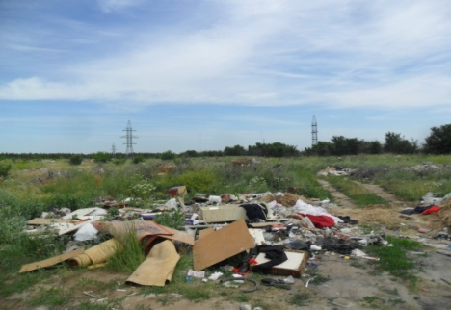
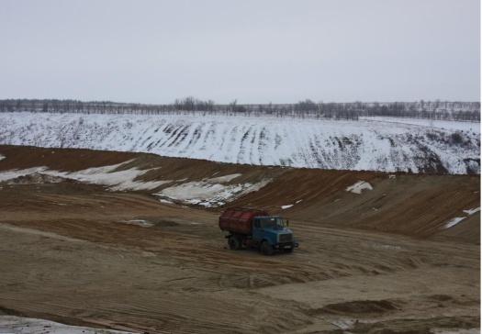
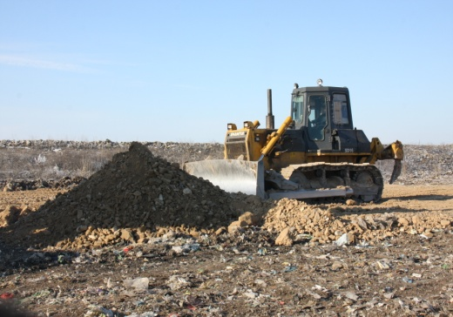
Уважаемые жители и гости Волгоградской области!
Куда нужно выбрасывать отходы?
Мы хотим жить
в чистом регионе!
ОТХОДЫ нужно отправлять в КОНТЕЙНЕР
Недопускайте появления новых мест несанкционированного размещения отходов
сохраним область чистой вместе!
Полигон ТКО – место хранения твердых коммунальных отходов

